Slide 1
Образовательные стратегии эффективных школ или как живут неблагополучные школы и что они могут
Ярославль
2017

Slide 2
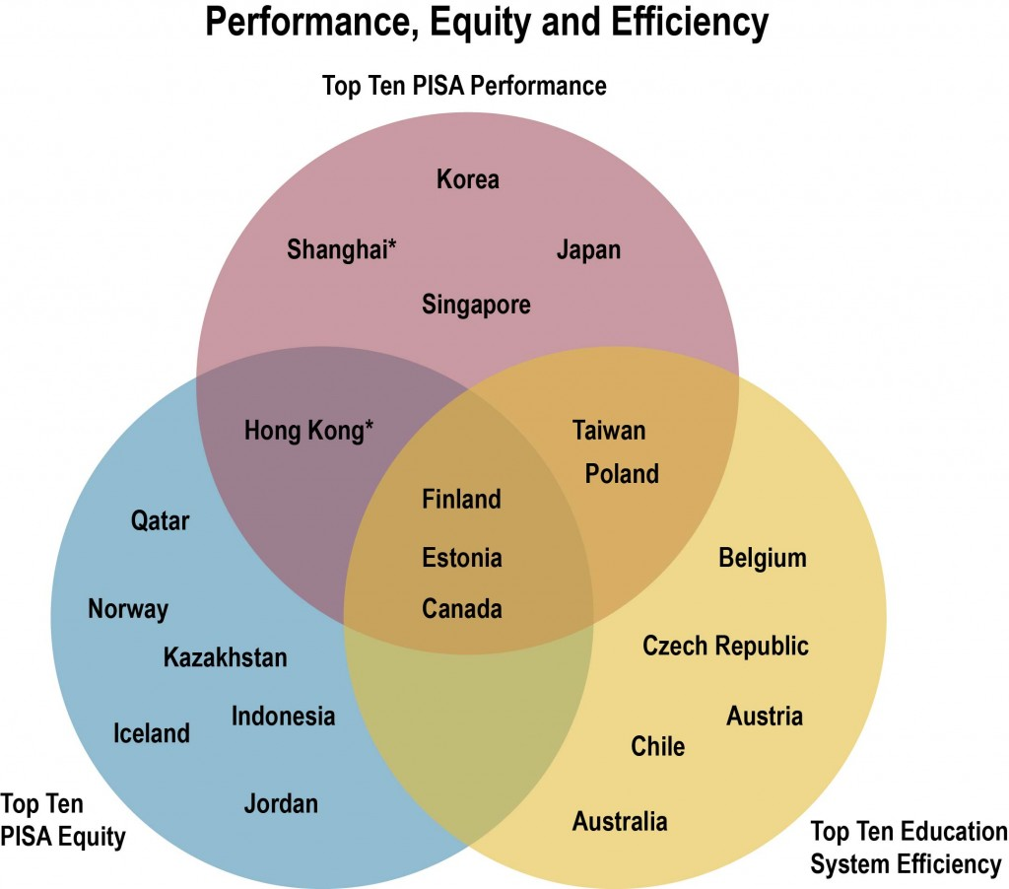
Возможны стратегии, позволяющие эффективно достигать высоких результатов для всех

Slide 3
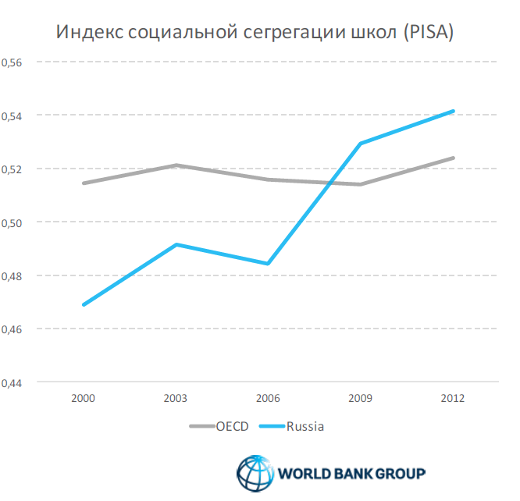
Дети из семей с разными социальными, экономическими и культурными ресурсами учатся в разных школах
Индекс отражает степень, в которой учащиеся из различных социально-экономических групп посещают одни и те же школы

Slide 4
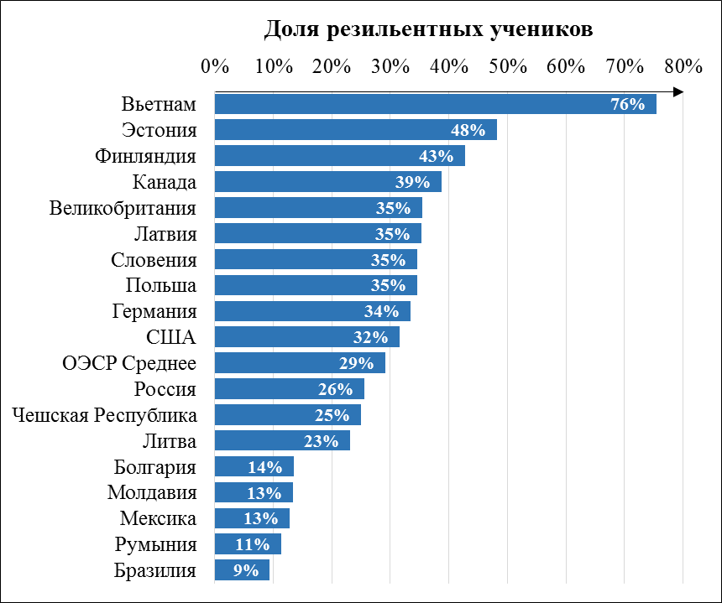
Дети из семей с ограниченными ресурсами имеют мало шансов на высокие достижения
PISA 2015,%

Slide 5
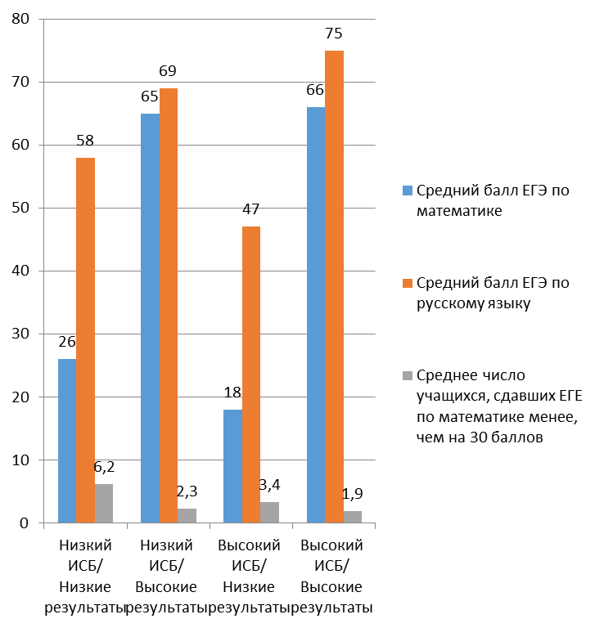
Школы с неблагополучным контингентом могут показывать высокие результаты. Данные МЭО
Доля, не набравших минимальный балл ЕГЭ

Slide 6
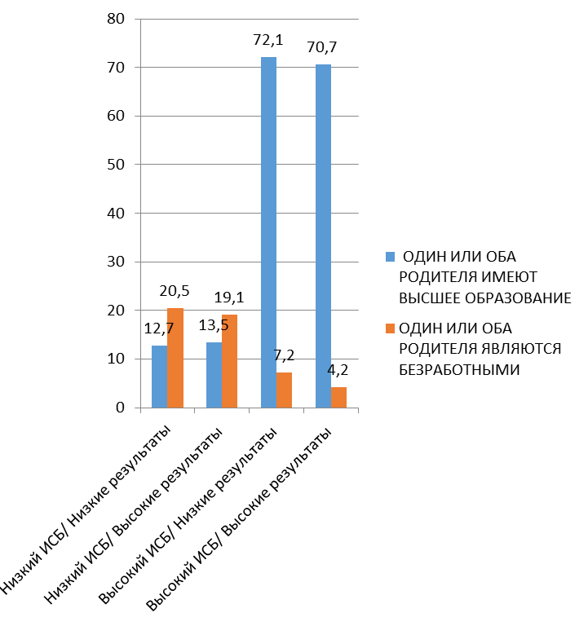
Школы способны компенсировать социальные и культурные дефициты семей. Данные МЭО.

Slide 7
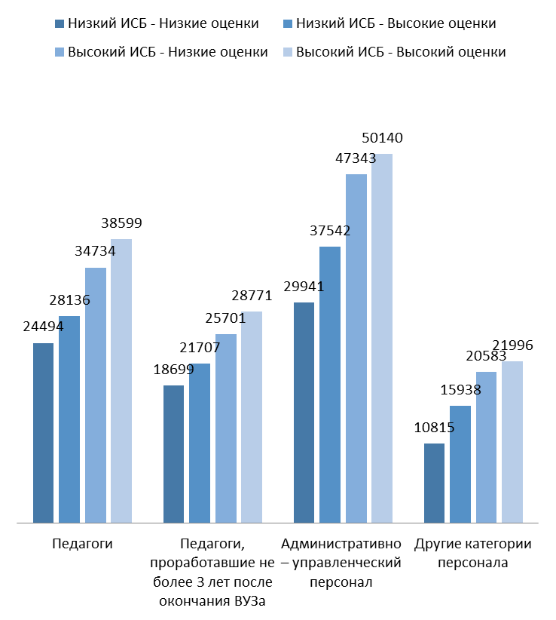
Школы, работающие в сложных социальных условиях, обладают меньшими ресурсами. Контингент школы и зарплата учителей.

Slide 8
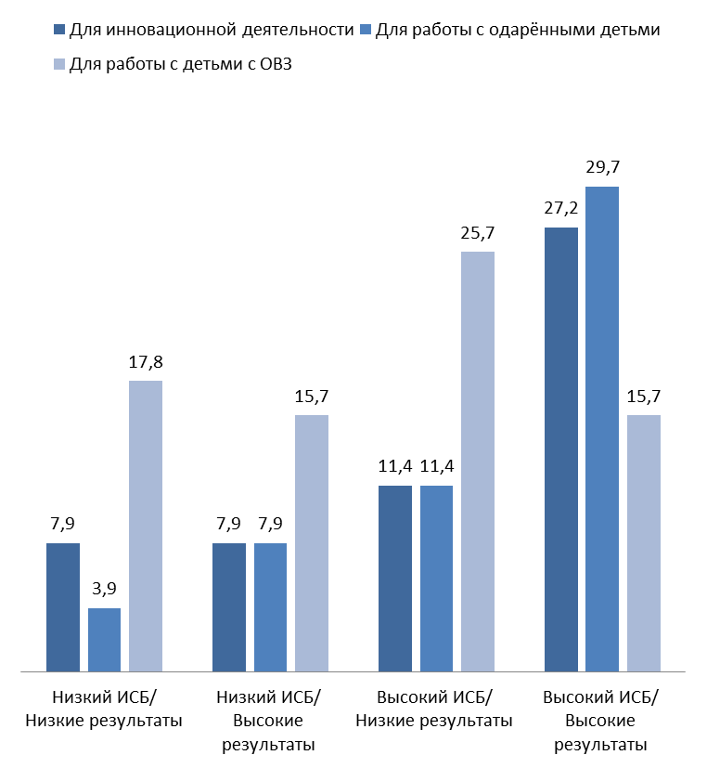
Школы, работающие в сложных социальных условиях, имеют меньше возможности для развития. Программы поддержки.

Slide 9
Образовательные стратегии эффективных школ.
Факторы, которые, по мнению директоров, определяют выбор родителями школы

Slide 10
Распределение обязанностей директора

Slide 11
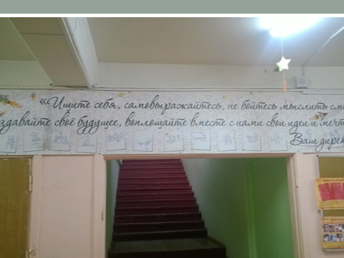

Slide 12
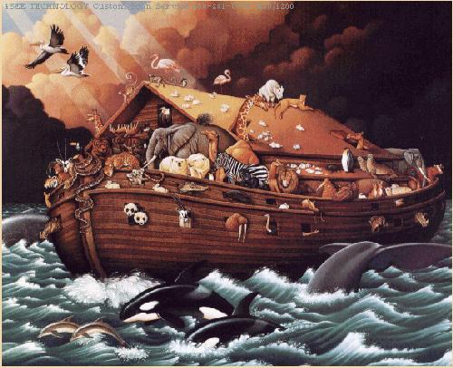

Спасибо за внимание !

